Slide 1
Безопасность в сети Интернет

Slide 2
Безопасность в интернете – очень важная проблема нынешнего времени. И касается она всех, от детей до пенсионеров. Она становится все актуальнее в связи с массовым приходом в интернет пользователей, почти, а то и совсем, не подготовленных к угрозам, их поджидающим. Ведь страдает не один пользователь, а и многие другие, объединенные в одну глобальную структуру

Slide 3
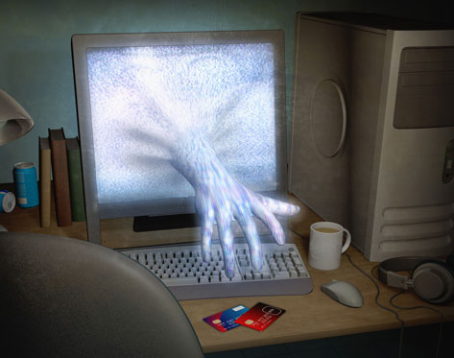
Количество интернет-пользователей в России стремительно растет, о растет ли уровень знаний о том, как противостоять киберугрозам? Особенно учитывая, что сегодня в результате взлома аккаунта можно потерять гораздо больше, чем на заре рунета? Многие эксперты считают, что огромное количество пользователей до сих пор пренебрегают элементарными правилами, фактически сводя на нет своей беспечностью все усилия, прилагаемые онлайн-сервисами для повышения безопасности.

Slide 4
Опасности, подстерегающие нас в сети Если сказать кратко, то существуют две основные возможности того, как может ваш компьютер стать жертвой. Первое – вы сами, странствуя по различным сайтам или устанавливая программное обеспечение с непроверенных источников, а иногда и с проверенных, заражаете свой компьютер. Второе – возможна также ситуация, когда злоумышленники преднамеренно, с помощью, например, троянских программ или вирусов, делают ваше устройство источником опасности.

Slide 5
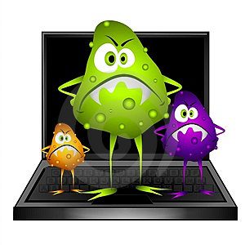
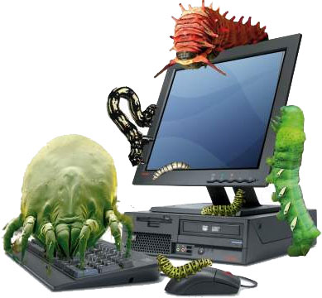
Вирусы - компьютерные вирусы, сетевые и почтовые черви могут распространяться самостоятельно. Например, если вам приходит подозрительное электронное письмо с вложением – весьма высока вероятность того, что оно содержит компьютерный вирус, который может заразить некоторые файлы на вашем компьютере, испортить или украсть какие-нибудь данные. Троянские программы самостоятельно не распространяются, хотя они могут распространяться с помощью компьютерных вирусов. Их основные цели – красть и уничтожать.

Slide 6
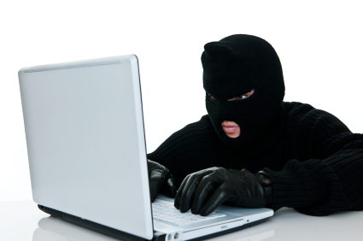
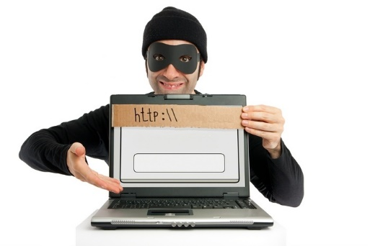
Для того чтобы взломать защиту ПК, даже если она есть, хакеры применяют целый ряд способов, и пользователи зря думают, что, просто установив антивирус, они избавились от опасности, например, подцепить вредоносную программу. Поэтому, прежде чем искать информацию о том, как правильно соблюдать безопасность в сети интернет, нужно понять, а откуда берутся вирусы и трояны.

Slide 7
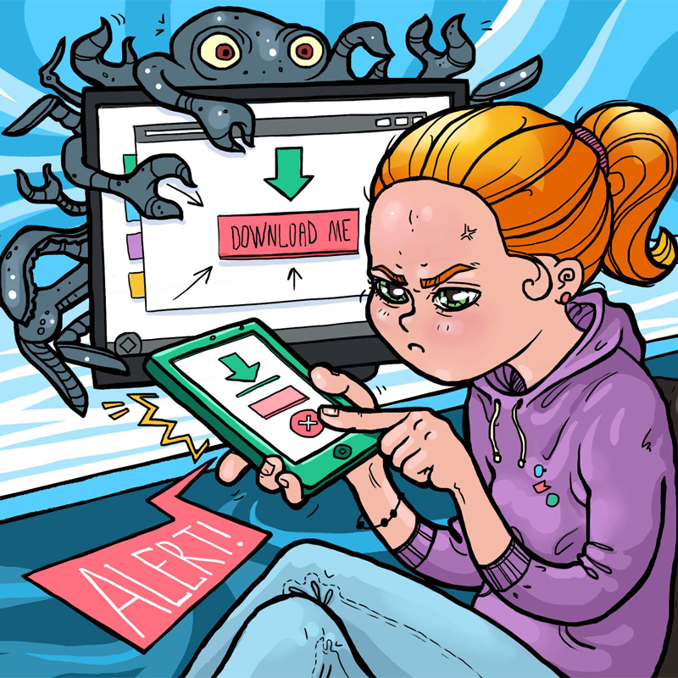
Теперь немного информации о том, как обеспечить безопасность работы в сети интернет.
Удаляйте сразу же все письма подозрительного содержания, не вздумайте открывать файлы из неизвестных источников. Игнорируйте все предложения легкого заработка, никому не высылайте свои пароли, не переходите по подозрительным ссылкам. Используйте только сложные пароли, состоящие из сложного набора цифр, букв и символов. Для каждого случая назначайте свой, оригинальный.

Slide 8
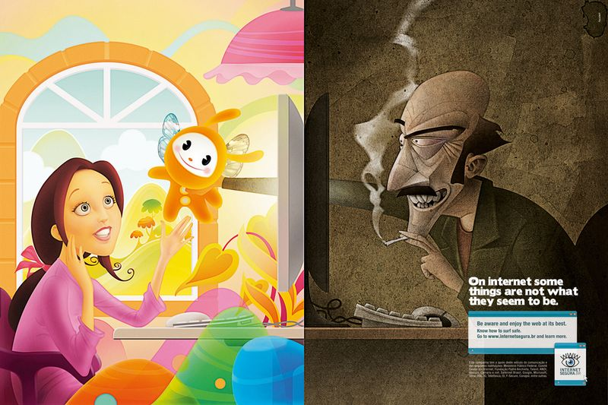
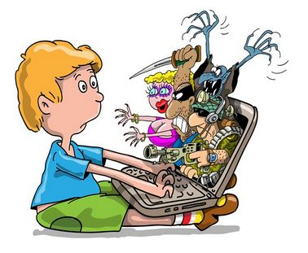
Дети и интернет
В ней есть очень много информации, доступа к которой у детей быть не должно. Ко всему прочему, их нужно научить, как не "наловить" вирусов и троянов. Кто же им поможет с этим, как не взрослые. К тому же очень важна и информационная безопасность в сети интернет, так как дети – совсем неискушенные пользователи. Они легко могут попасться на удочку опытного мошенника или злоумышленника.

Slide 9
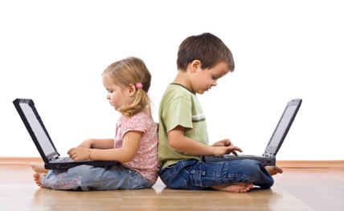
Рекомендации
Сделайте так, чтобы дети делились с вами всеми своими неудачами и успехами при освоении интернета.
Научите ребенка рассказывать обо всем, что вызывает у него беспокойство.
Расскажите, как соблюдать конфиденциальность, помогите выбрать регистрационные данные, не разглашающие реальных, ведь информационная безопасность в сети интернет – залог того, что удастся избежать многих неприятностей.

